Slide 1
Věrnost za věrnost? –
Československo-jugoslávské vztahy v kontextu mezinárodních vztahů ve střední a jihovýchodní Evropě mezi dvěma světovými válkami
Mgr. Jana Škerlová, Ph. D.
Historický ústav Akademie věd ČR, v. v. i.,
pobočka Brno

Slide 2
28. 11. 2016 – přednáška není
Místo toho VŠICHNI půjdou na VII. Mezinárodní balkanistické sympozium, které se bude konat v Moravském zemském muzeu ve dnech 28.–29. 11. 2016
12.15 začíná plenární zasedání, poté jednání v sekcích
https://www.youtube.com/watch?v=VttI5S_shUA

Slide 3
Jugoslávská opozice proti královské diktatuře
Přestože politické strany byly králem při vyhlášení diktatury zakázány, neoficiálně fungovaly dál a své aktivity kryly různým způsobem, od zakládání dobročinných a kulturních spolků až po sokolská cvičení
králi se vyhlášením diktatury podařilo dosáhnout řešení situace, kvůli níž diktaturu vyhlašoval – politické strany postupně dosáhly konsenzu, kterého za deset existence Království SHS nebyly schopny
Jugoslávská opozice pracovala také na tom, aby získala pro svou činnost podporu v zahraničí
Mnozí opoziční předáci doufali, že budou moci využít svých dlouholetých kontaktů v Československu, aby na svou stranu získali tamní veřejnost, tisk i osobnosti politického života

Slide 4
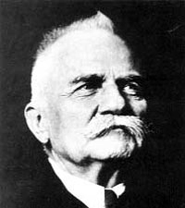
Nejvýznamnější srbská politická uskupení (Demokratická strana, Radikální strana a Zemědělská strana) zpočátku na vyhlášení diktatury reagovala klidně a jejich představitelé králův radikální krok veřejně příliš nekomentovali. Věřili, že diktatura je jen dočasným řešením patové vnitropolitické situace a brzy dojde k obnovení stranického a parlamentního života a zatím se nechystali k nějakému aktivnímu odporu vůči režimu. Zpočátku ani nijak nekoordinovali svůj postup
Březen 1929 – první kritika režimu od Ljubomira Davidoviće – předáka Demokratické strany
Ljubomir Davidović – předák Demokratické strany

Slide 5
Jednání s představiteli selsko-demokratické koalice tvořené Chorvatskou selskou stranou a Samostatnou demokratickou stranou Svetozara Pribićeviće
Kritika režimu však nekoncepční, bez programu
Proti režimu vystupovali také radikální chorvatští nacionalisté, tzv. frankovci, a členové Chorvatské strany práva (Hrvatska stranka prava, HSP) v čele s Ante Pavelićem
vedení komunistické strany režim, označilo za vojensko-fašistickou diktaturu, v únoru 1929 vydalo výzvu k ozbrojenému revolučnímu boji (ozbrojených akcí však naprosté minimum, spíše byly rozšiřovány letáky a ilegální tiskoviny)

Slide 6
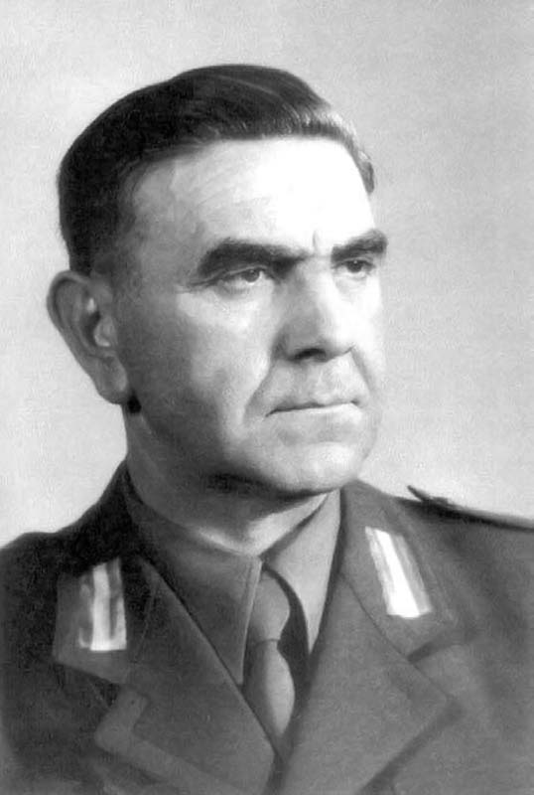
Část opozičních politiků odešla již v roce 1929 do emigrace
krátce po vyhlášení diktatury emigroval vůdce chorvatských separatistů Ante Pavelić
Duben 1929 – spolu s makedonskými separatisty z Vnitřní makedonské revoluční organizace vydal tzv. Sofijskou deklaraci – požadovali osvobození Chorvatů i Makedonců zpod srbské nadvlády a schvaloval jejich ilegální boj proti vládě Království SHS
V Bělehradě v nepřítomnosti odsouzen k trestu smrti
V zahraničí začal budovat organizaci Ustaša
Sídlem Ustaše Itálie, výcvikové tábory i v Maďarsku
úkolem měly být diverzní akce a atentáty, metodou terorismus
Ustašovci zorganizovali neúspěšné povstání v oblasti Liky v roce 1932 a také se podíleli na několika pokusech o atentát na krále Alexandra, včetně toho úspěšného z roku 1934
Vůdce chorvatských separatistů Ante Pavelić

Slide 7
V září 1929, po dohodě s předsedou strany V. Mačkem, emigrovali také dva významní představitelé HSS, bývalý ministr a Radićův zeť August Košutić a a někdejší poslanec Juraj Krnjević, začali organizovat propagandu proti diktatuře a snažili se v zahraničí získat podporu
Košutić se nakonec usadil ve Vídni a Krnjević v Ženevě, kde vydával časopis Croatia, jehož cílem bylo informovat evropskou veřejnost o chorvatské otázce
Posílali memoranda do Společnosti národů, ale bez reakce
apelovali i na TGM, aby pomohl odsouzeným opozičníkům
Ve své aktivitě neustávali ani makedonští separatisté z VMRO pod vedením Ivana (Vanči) Mihajlova – teroristické akce v Makedonii i celé Jugoslávii - přepadení četnických stanic, útoky na železnici, na hospodářství srbských kolonizátorů, kteří do Makedonie přicházeli z popudu bělehradské vlády, atentáty na oficiální představitele státu v Makedonii apod., stát odpovídal brutálními protiakcemi

Slide 8
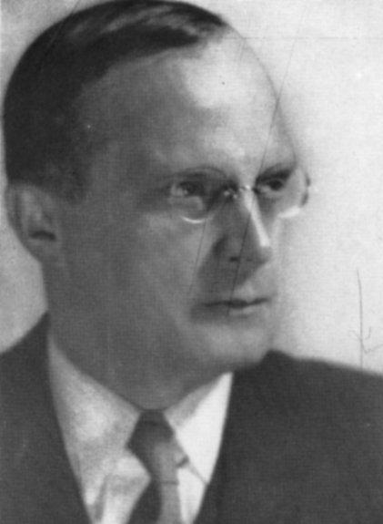
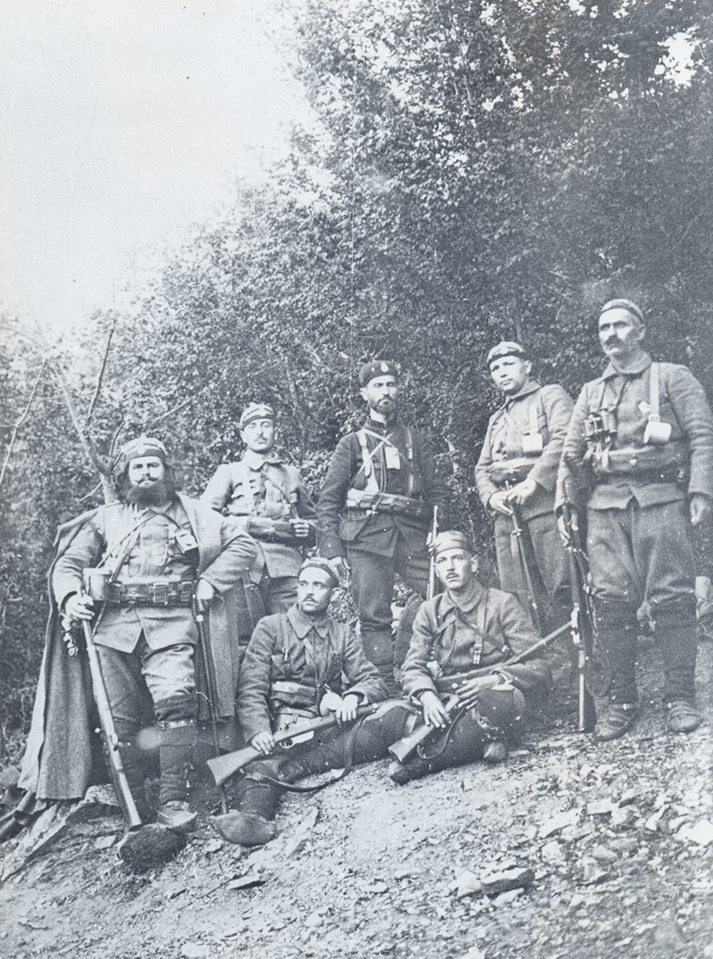
Juraj Krnjević
Četa makedonských separatistů (1933)

Slide 9
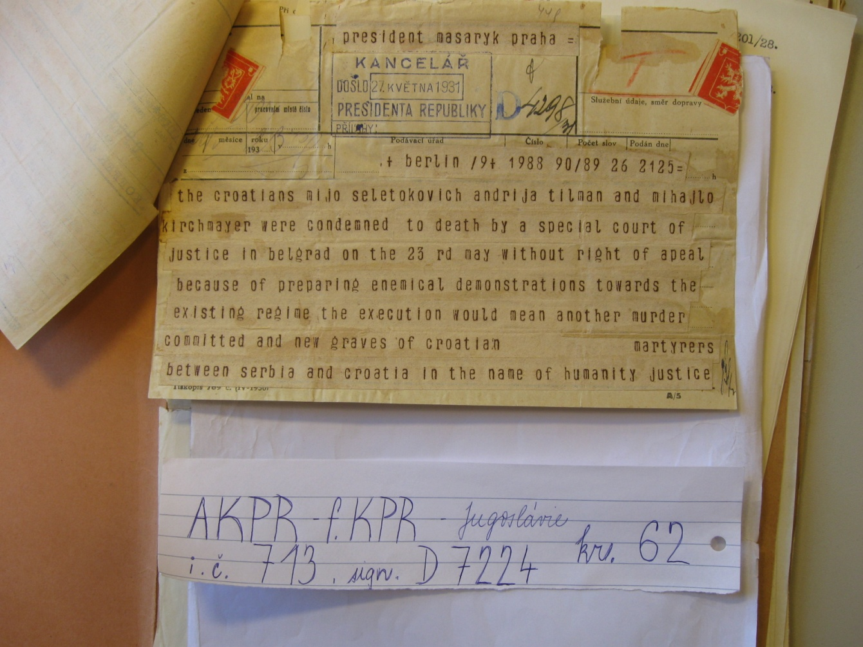
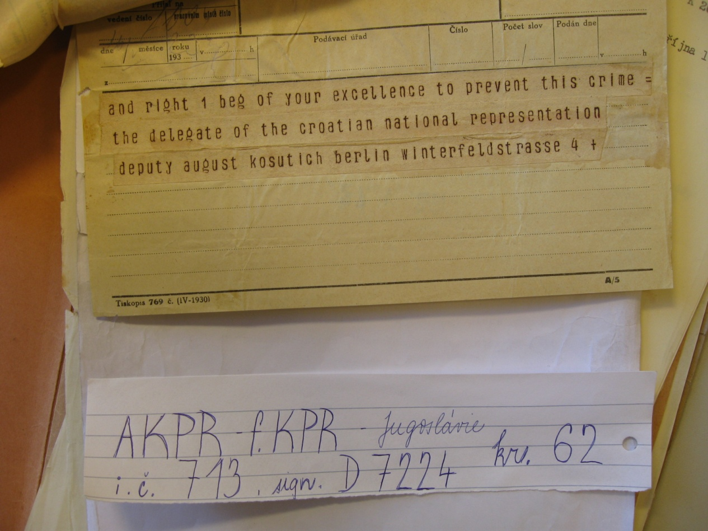
Telegram A. Košutiće, ve kterém žádá Masaryka o přímluvu za Chorvaty odsouzené v Bělehradě k trestu smrti v roce 1931

Slide 10
od března 1929 do září 1932 došlo v Jugoslávii podle záznamů tamních úřadů k 45 teroristickým útokům, nejčastěji na železnice, ale také na konkrétní osoby (např. šéfredaktor prorežimních novin Toni Schlegel – zavražděn v březnu 1929, několik pokusů o atentát na krále – např. koncem roku 1933 v Záhřebu)
Režim využíval zákroky proti teroristům k potlačování i umírněné opozice – např. v roce 1930 souzen vůdce HSS Vladimir Maček za údajnou finanční podporu teroristů, kteří připravovali atentát na krále, nebylo mu nic prokázáno, blamáž režimu
Byl to pokus, jak zdiskreditovat HSS
Režimu se dařilo oslabovat struktury bývalých politických stran tím, že pro sebe získával jejich významné členy za nabídky postů ve vládě, ve státních úřadech nebo diplomacii (příkladem i Vojislav Marinković, Milan Srškić aj.)
V krajních případech diktátorský režim přistupoval k útokům na své protivníky

Slide 11
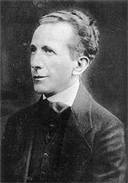
18. února 1931 napaden před svým domem v Záhřebu pravděpodobně policejními agenty někdejší člen HSS, historik, albanolog, spisovatel a politik Milan Šufflay (1879–1931)
Vražda známého intelektuála vyvolala reakci v celé Evropě, odsoudili ji například fyzik Albert Einstein či spisovatel Heinrich Mann – podali apel k Mezinárodní lize pro lidská práva
Vrazi vypátráni až v roce 1939 – placení policejní donašeči
Milan Šufflay

Slide 12
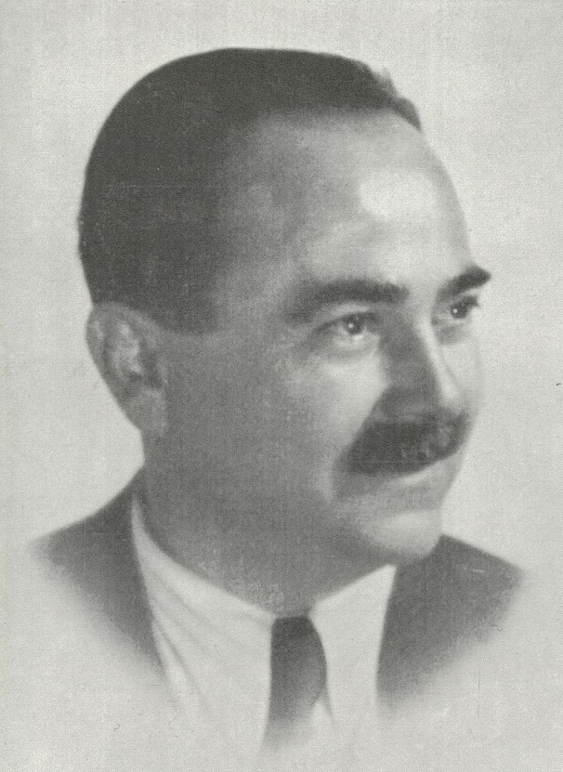
Obětí neúspěšného pokusu o atentát se v červnu 1932 stal také člen Chorvatské strany práva Mile Budak, přežil a v roce 1933 odešel do emigrace, kde se stal čelním představitelem ustašovského hnutí
Útočníci rychle dopadeni, ale dostali pouze nízké tresty – 3 roky vězení
Tresty směšně nízké v porovnání s těmi za „protistátní činnost“
v červenci 1933v obci Dugo Selo před svým domem zastřelen rolníkem Tomou Košćecem jeden z čelných představitelů HSS Josip Predavec
Alexandrův režim kvůli těmto „incidentům“ ztrácel sympatie obyvatelstva
Mile Budak

Slide 13
Významným prostředkem proti opozici Soud na ochranu státu
v období od ledna 1929 do září 1932 proběhlo v Jugoslávii 152 soudních procesů s „protistátními živly“, v nichž bylo vyneseno 18 rozsudků smrti a čtyři tresty doživotního vězení. 734 obžalovaných bylo v tomto období odsouzeno k celkem 2 348 letům vězení
Celkem během diktatury (do konce roku 1934) odsouzeno asi 1500 lidí
Bývalí předsedové politických stran a také někteří jejich další významní činitelé byli pod policejním dozorem
v dubnu 1929 zatčen vůdce Zemědělské strany a profesor Bělehradské univerzity Dragoljub Jovanović - obviněn z šíření protistátních stanovisek na přednášce pro jednu studentskou organizaci, vězněn do listopadu 1929, kdy jej soud zprostil viny

Slide 14
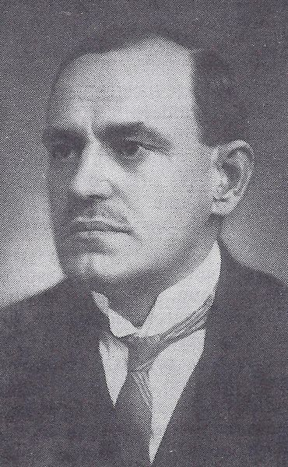
Svetozar Pribićević
v květnu 1929 zatčen jeden z opozičních vůdců a vedoucí politik SDS Svetozar Pribićević
po zatčení bez soudu internován až do léta 1931 v malém středosrbském městě Brusu
Později zatčen i Pribićevićův syn Stojan a také přítel a spolupracovník Većeslav Vilder
Oba měli vazby na Československo
Československý tisk o Pribićevićově zatčení informoval pouze sporadicky a bez náznaku jakéhokoliv hodnocení
Milada Paulová, F. Hlaváček, Otakar Chmel aj. – snaha pomoci, ale marně
V létě 1929 SP převezen kvůli špatnému zdravotnímu stavu do nemocnice v Bělehradě

Slide 15
Na Pribićevićův zdravotní stav se na podzim 1929 dotazoval jugoslávského vyslance kancléř prezidenta Masaryka Přemysl Šámal, jugoslávský vyslanec jej odbyl
Apel na Milana Hodžu, bez odezvy
Se žádostí o intervenci se na Masaryka obrátila i Pribićevićova manželka Bosiljka
TGM v lednu 1931 přijal v Lánech Pribićevićova bratra Milana, se kterým se znal od roku 1909
Hrad o návštěvě i obsahu rozhovorů informoval vyslance Kramera, přesto nelibost Bělehradu a předvolání čs. vyslance Fliedra k náměstkovi ministra zahraničních věcí Kostovi Kumanudimu
Pribićevićův bratr Adam apeloval v dopise na Masaryka, aby se jako představitel spojeneckého a demokratického státu pokusil alespoň nepřímo ovlivnit poměry v Jugoslávii
„Říkám Vám, drahý příteli, že chování české veřejnosti k demokracii v Jugoslávii je hanebné.“
Adam Pribićević v dopise F. Hlaváčkovi z 15. dubna 1931.

Slide 16
Za Pribićeviće se u Masaryka přimlouval i Hubert Ripka, znovu i Bosiljka Pribićevićová
Masaryk v soukromém záznamu: „Král si tuze škodí.“
Kvůli svému propuštění držel SP na jaře 1931 hladovku
Režim nechtěl, aby z něj byl po smrti „mučedník“
SP v létě 1931 propuštěn, odjel do Československa na léčení do Karlových Varů, poté pobýval v Praze, jeho pobyt placen jugoslávskými krajany žijícími v Praze
V Jugoslávii se věřilo, že Pribićević byl propuštěn na intervenci TGM, ale to nebyla pravda
„kdyby nebylo intervence z Paříže, určitě bych zemřel hlady. Po té intervenci vláda kapitulovala, a já jsem na svobodě, a ještě k tomu v zahraničí.“
HDA Zagreb, f. HR-HDA-1990 – August Košutić, k. 5, složka 1932, Dopis Svetozara Pribićeviće Augustu Košutićovi, 10. 2. 1932.
SP doufal, že v Praze obnoví svou politickou činnost, ale marně
Jeho někdejší čs. přátelé, nyní činní ve vysoké politice, se s ním odmítali stýkat
Stýkal se s F. Hlaváčkem, M. Paulovou, A. Baxovou (manželka pražského primátora, původem Chorvatka), Jaroslavem Kvapilem, a Otakarem Chmelem

Slide 17
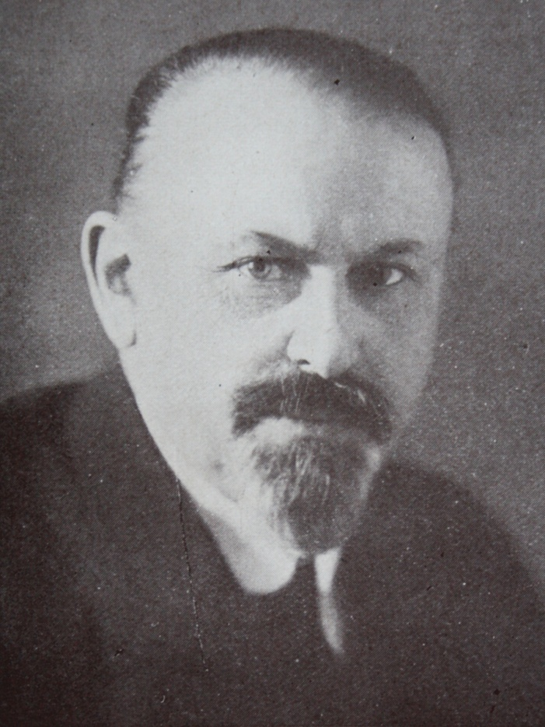
SP v ČSR pod policejním dozorem
Snaha dosáhnout audience u Masaryka nebo Beneše, ale marně – i intervence z Jugoslávie, aby ho nepřijímali
K Masarykovi se Pribićević nedostal, avšak o jeho zdravotní stav i názory se pravidelně a především diskrétně zajímal prezidentův kancléř Přemysl Šámal
Zároveň však Šámal o obsahu schůzky informoval jug. vyslance v Praze Prvislava Grisogona
V Jugoslávii věřeili, že Pribićeviće vydržuje čs. vláda, nebyla to pravda
Také se proslýchalo, že udržuje kontakty s chorvatskými separatisty v emigraci (ustašovci) Perčecem a Pavelićem
Kancléř prezidenta republiky Přemysl Šámal

Slide 18
Začátkem roku 1932 SP skončila platnost pasu, musel by se vrátit do Jugoslávie
Čs. strana se ho chtěla zbavit, ale bála se ho poslat do Bělehradu, aby nebyl znovu zatčen – pomoc při získání nového pasu, aby mohl objet do Paříže
Beneš se snažil si Pribićeviće zavázat pro případ, že by v politicky neklidné Jugoslávii došlo k mocenskému zvratu a on by se znovu dostal na významný politický post, kryl mu část výloh
Koncem března 1932 SP odjel do Paříže
Zklamání z přístupu čs. politiků a zároveň naděje, že ve Francii to bude lepší
Čechoslováci ho i ve Francii finančně podporovali
V Paříži Pribićević napsal a roku 1933 ve francouzštině vydal svou knihu La dictature du roi Alexandre (Diktatura krále Alexandra)
Pribićević byl hluboce přesvědčen o tom, že král je původcem všeho zlého v Jugoslávii a že jediné východisko je to, že Alexandr (dobrovolně či nedobrovolně) abdikuje, bude vytvořena federace a republika

Slide 19
„Když česká demokracie zjistila, že byla v Jugoslávii vyhlášena diktatura, měla se proti ní postavit, nebo alespoň zaujmout rezervovaný postoj, a nijak jugoslávskou diktaturu nepodporovat. A takhle, co se dělo? Český tisk (demokratický i republikánský) přinášel chvalozpěvy, pěl hymny na jugoslávskou diktaturu, což přebíral režimní tisk v Jugoslávii, čímž se docílilo tří efektů: a) že to posílilo Alexandra, aby vytrval v diktatuře, b) že to deprimovalo jugoslávskou demokracii, které bylo režimem předhazováno, že nemůže být tak hrozný, když jej chválí demokracie v republikánských Čechách a c) že to vyvolalo v hlubokých vrstvách jugoslávského národa nesouhlas a nenávist vůči Čechům.“
Kolektiv autorů (eds.): R. W. Seton-Watson i Jugoslaveni. Zagreb – London 1976, dokument č. 202, s. 228–231, Pribićevićův dopis Setonu-Watsonovi z 10. 4. 1932
„Divím se, že se starý pan Masaryk, kterého osobně znám a s nímž jsme byli vynikající přátelé, a který byl před válkou vážený jako ochránce všech pronásledovaných, může klidně dívat na pronásledování naší emigrace v Čechách a že neprojevuje vůbec žádný zájem o náš život a osud. O panu Benešovi ani nemluvím, protože on se v politickém životě objevil až během války, on s námi nemá vazby z minulosti, které by mu byly svaté a drahé, a kromě toho žije v panickém strachu z Německa a díky tomu je plně k dispozici bělehradské vládě, takže se o něm dá říci: Jak Bělehrad píská, tak Beneš skáče.“
Ibidem, dokument č. 242, s. 285–286, Pribićevićův dopis Setonu-Watsonovi z 13. 6. 1933

Slide 20
Počátkem roku 1934 zaslal Pribićević spolu s dalšími opozičními představiteli, Augustem Košutićem a Jurajem Krnjevićem prezidentu Masarykovi memorandum o politické situaci v Jugoslávii, požadovali intervenci ve prospěch Vladimira Mačka, s nímž právě v Bělehradě probíhal už druhý proces před soudem na ochranu státu, a zároveň se velmi kriticky vyjadřovali k jugoslávskému režimu.
Na československém ministerstvu zahraničních věcí i v prezidentské kanceláři vzbudilo značné rozpaky
Francie čím dál více kalkulovala s možností získat krále Alexandra pro systém kolektivní bezpečnosti a diplomatické uznání SSSR. Pribićević se tudíž jako zarytý odpůrce krále dostával ve Francii do čím dál větší izolace. Zklamaný, fyzicky i psychicky vyčerpaný a značně labilní Pribićević tehdy začal vyzývat své příznivce k odstranění Alexandrova režimu
po atentátu na krále Alexandra v Marseille byl Pribićević zatčen
Počátkem roku 1936 to vypadalo, že by Pribićević mohl být amnestován novým premiérem Stojadinovićem, ale nestalo se
1936 vrátil se do Prahy, kde v září zemřel na rakovinu plic
Smutečního rozloučení se zúčastnila řada politických a kulturních osobností z Československa, scházeli však zástupci nejvyšších pater československé politiky, ti většinou pouze poslali věnce

Slide 21
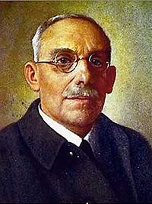
Říjen 1930 – Vladko Maček odjel na léčení do Karlových Varů – na přání Bělehradu sledován čs. policií
V ČSR se setkal s Milanem Hodžou a žádal ho o intervenci československé vlády v Bělehradě, aby tamní vláda splnila požadavky HSS, ale marně
Potlačována byla také katolická církev v Jugoslávii –
Místo znárodněného Orla vznikla ilegální organizace Križ
solidarita československých katolíků
Tvrdě pronásledován předák slovinských klerikálů Anton Korošec
Po volbách na podzim 1931 opozice šířila letáky kritizující výsledky jug. voleb
Vůdce HSS Vladko Maček

Slide 22
1. dubna 1932 – vyvrcholení studentských protestů v Jugoslávii (Bělehrad, Záhřeb, Lublaň, Subotica …)
Ostrý postup policie proti demonstrantům
Studenti zatýkáni a bez soudu vězněni, popřípadě byli posíláni na veřejně prospěšné práce, za které jim ale nebyla vyplácena žádná mzda. Ti, kteří se vyslovili pro republiku, byli souzeni soudem na ochranu státu, podobně jako například makedonští teroristé. Král sice údajně vydal nařízení, aby bylo se studenty zacházeno mírně, policie jej však nerespektovala
Bělehradská univerzita až do června 1932 uzavřena
Ohlas i v ČSR – především mezi jugoslávskými studentskými spolky (často komunisticky orientované)
1. prosince 1931 došlo v Praze k incidentu, při němž byla z budovy jihoslovanské koleje stržena jugoslávská státní vlajka, byla „roztrhána a zneuctěna“, zákrok čs. policie - tři studenti odsouzeni k deseti dnům policejního vězení, zbývající dva byli vypovězení z ČSR

Slide 23
Policie kritizována tiskem za to, že slouží jugoslávskému režimu
Vina studentů na stržení praporu nebyla průkazná, policie je zatkla pouze na základě svědectví správce koleje, který však incident samotný neviděl
Za inspirátora
Národní osvobození napsalo, že není možné, aby jugoslávské úřady uplatňovaly prostřednictvím československé policie na území ČSR „metody dočasně platné v Jugoslávii“.
Případ přitahoval pozornost československého tisku a veřejnosti tím víc, že jednou ze zatčených byla dívka, Zora Gavričeva, jíž byl trest zostřen na čtrnáct dní vězení za to, že vyjádřila pochybnost o věrohodnosti Prohaskova udání, a také proto, že jeden ze studentů na protest proti nespravedlivému zatčení zahájil hladovku
Vedení spolku Jugoslavija vydalo prohlášení, že ze strany jugoslávského vyslanectví nebylo spolku učiněno žádné příkoří ani na něj nebyl vyvíjen žádný nátlak

Slide 24
studenti byli zcela závislí na libovůli vyslanectví, které rozhodovalo o udělení povolení ke studiu v Praze, vydávalo pasy a konečně vyplácelo jugoslávským studentům v Praze stipendia, bez nichž by často ve studiích nebyli schopni pokračovat
na jaře 1932, kdy jugoslávská vláda zakázala posílat peníze studentům do zahraničí bez zvláštního povolení. Toto nařízení bylo důsledkem zákazu vývozu deviz z Jugoslávie. V Praze se tehdy nacházely asi tři stovky jugoslávských studentů. Dvě třetiny z nich se v březnu 1932 ocitly bez prostředků
Studenti vznesli požadavek, aby byl vyšetřován Dragutin Prohaska, jehož řada studentů považovala za strůjce mnoha svých útrap. Spolky také vydaly prohlášení požadující obnovení demokracie v Jugoslávii. Vyslání deputace studentů k jugoslávskému vyslanci v Praze bylo znemožněno zásahem pražské policie, která u vedoucího deputace provedla domovní prohlídku a zabavila podklady pro stížnost na Prohasku
Vyslanec Grisogono studenty odmítal přijmout. Jejich problémy zůstaly nevyřešeny až do konce roku 1932

Slide 25
Jaro 1932 – konsolidace jugoslávské opozice
výbor, jehož členy byli zástupci srbských, slovinských a některých dalších stran (radikálové, demokrati, muslimové, zemědělci a lidovci). Neúčastnili se naopak představitelé Chorvatské selské strany a Pribićevićových samostatných demokratů, představitelé bělehradského opozičního centra s nimi však nadále udržovali kontakty
Výbor se každý týden scházel a formuloval stanoviska k aktuálním politickým a hospodářským událostem.
Své názory opozice nemohla oficiálně publikovat, a proto je vydávala formou osobních dopisů jednotlivých vůdců a na cyklostylovaných nebo tištěných letácích
Režim se snažil opoziční nálady tlumit, nejen policejními zásahy proti občanům, ale také vyjednáváním s opozicí
Snaha krále navázat kontakt s Augustem Košutićem – prostřednicí bývalá sekretářka čs. agrární strany Rývová

Slide 26
Začátkem listopadu 1932 se v Záhřebu sešli vůdci chorvatské opozice, konkrétně zástupci Chorvatské selské strany reprezentovaní Vladkem Mačkem, Josipem Predavcem, Ante Trumbićem a dalšími, Samostatné demokratické strany za kterou byli přítomni Većeslav Vilder, Hinko Krizman a ještě několik členů a frankovců (Chorvatská strana práva), za které se zúčastnil Mile Budak
Z této porady vzešla rezoluce, později známá jako tzv. Záhřebské punktace, která sice uznávala nedotknutelnost vnějších hranic Jugoslávie, ale uvnitř nich požadovala návrat situace k roku 1918, přesněji ke stavu před 1. prosincem toho roku, a nové uspořádání státu
opozičníci v rezoluci odsuzovali srbskou hegemonii ve státě a malou účast rolnictva na správě země a požadovali rovnoprávnou účast všech tří „kmenů“, tedy Chorvatů, Srbů a Slovinců, na správě státu. Zároveň měla být zaručena práva jinojazyčných menšin

Slide 27
Podle názoru československé legace v Bělehradě byl tento dokument důležitým posunem v činnosti opozice, protože ta se doposud vůči režimu vymezovala hlavně negativně, ale sama nepřinášela žádná řešení a vlastní program
V Československu se o Záhřebských punktacích příliš nepsalo. Většina novin přinesla pouze stručný obsah dokumentu, bez komentářů, nebo o něm neinformovala vůbec. Obšírněji o jejich vyhlášení psaly jen Lidové noviny, které také přinesly zprávu, že Bělehrad pokládá požadavek federalizace vyjádřený selsko-demokratickou koalicí za nesmyslný a bezvýznamný
Lidové noviny také poznamenaly, že je to poprvé, kdy režim povolil uveřejnění požadavků opozice v jejich plném znění. Zároveň však Lidové noviny připomněly, že režim publikováním Záhřebských punktací nemínil dělat nějaké vstřícné kroky vůči opozici. Naopak se tím snažil upozornit na to, jaké nebezpečí státu hrozí ze strany opozičníků.

Slide 28
K jugoslávské opozici se po schůzi MD v Bělehradě v prosinci 1932 vyjádřil i ministr Beneš
Zprávy emigrantů a italské propagandy o situaci v Jugoslávii považoval za přehnané a domníval se, že administrativa i armáda mají natolik pevné pozice, že přes všechny zjevné politické i ekonomické těžkosti se „nyní nic vážného stát nemůže“
Decentralizaci a vývoj směrem k větší politické svobodě však i Beneš považoval „za žádoucí“
Ačkoliv se československý ministr Beneš nedomníval, že situace v Jugoslávii je natolik vážná, že by mohla znamenat ohrožení celoevropské stability nebo dokonce míru, v jiných evropských státech vzbuzovala značné znepokojení – např. ve Velké Británii

Slide 29
Vláda výtky i požadavky opozice odmítla, přesto však rezoluci 25. listopadu 1932 publikovala
Společně se svolením k publikování instruovala také tisk, jak má s tímto programem polemizovat
Na Záhřebské punktace reagovaly i opoziční skipiny z dalších částí země – Vojvodina, Slovinsko,
požadovali zejména vypsání svobodných voleb a nové uspořádání v rámci hranic stávajícího státu, odsoudili bezohledný přístup diktatury k potřebám jednotlivých regionů
tzv. Korošcovy punktace – požadavek sjednocení všech Slovinců žijících v Jugoslávii, Itálii, Rakousku a Maďarsku. Toto sjednocení měli provést jugoslávští Slovinci, kteří měli napříště žít ve svobodném a demokratickém jugoslávském státě, složeném ze tří rovnoprávných jednotek, z nichž jednou bude právě Slovinsko
Požadavek ústavní parlamentní monarchie vzešlé ze svobodných voleb na základě všeobecného, přímého a tajného hlasovacího práva zopakovali také stoupenci radikální strany, konkrétně skupina, která se označovala jako radikálně-socialistická

Slide 30
Odpověď na Záhřebské punktace vypracovali také vůdcové srbských demokratů Ljuba Davidović a zemědělců Jovan M. Jovanović-Pižon
vyslovili pro demokratický režim a pro spolupráci všech tří členů národního společenství, tedy Srbů, Chorvatů a Slovinců, a vyloučení nadvlády jednoho národa nad ostatními
Také vyjádření Jugoslávské muslimské organizace – proti centralismu
Následovaly represe
koncem ledna 1933 byl internován Anton Korošec a další tři předáci Slovinské lidové strany
Zatčen byl také předseda selsko-demokratické koalice Vladko Maček
policejním represím se nevyhnul ani vůdce muslimů Mehmed Spaho a další významný chorvatský politik Ante Trumbić
Domovní prohlídka byla provedena také u hlavy katolické církve, záhřebského arcibiskupa Antuna Bauera
Zatčení a věznění neušli ani další významní členové Samostatné demokratické strany, například její sekretář Sava Kosanović nebo člen vedení Hinko Krizman

Slide 31
Československý tisk o postizích jugoslávských opozičních představitelů informoval, většinou se však zdržoval obšírnějších komentářů
Výjimkou byl do značné míry lidovecký tisk a Lidové noviny
Čs. veřejnost zaujala zejména zpráva o internování Antona Korošce, v té době jedenašedesátiletého – vnímáno jako velmi tvrdé, podobně jako zatčení devětašedesátiletého Ante Trumbiće, váženého právníka a politika, někdejšího předsedy Jihoslovanského výboru
Oficiální stanovisko jugoslávského režimu, které mělo být prostřednictvím tiskového atašé jugoslávského vyslanectví v Praze šířeno v ČSR, bylo, že vůči internovaným se postupovalo s největšími ohledy. Korošec si údajně dokonce mohl vybrat místo své internace tak, aby dané lázně co nejlépe vyhovovaly jeho zdraví
Tato ujištění jugoslávského režimu však příliš důvěryhodně nepůsobila. Většina československých politiků napříč spektrem soudila, že Korošec měl být raději postaven před soud, kde by se prokázalo, jestli se skutečně provinil proti jugoslávským zákonům, a ne internován bez možnosti se hájit

Slide 32
v březnu 1933 znovu zatčen Vladko Maček – o měsíc později postaven před Soud na ochranu státu
Viněn byl z přípravy a šíření Záhřebských punktací
Československý konzul v Záhřebu Pukl hlásil do Prahy, že Mačkovi stoupenci „mají naději, že cizina – zvláště Čechoslováci – bude intervenovat ve prospěch Mačkův“
Maček zůstal ve vězení až do roku 1934, poslední půlrok strávil ve vězeňské nemocnici v Záhřebu. Amnestován byl teprve v prosinci 1934, tedy až po smrti krále Alexandra

Slide 33
Politická situace v polovině 30. let
Září 1933 – odchod Adolfa Hitlera z odzbrojovací konference
Březen 1934 – tzv. Římské smlouvy – posílení vlivu Itálie
Oslabení Francie – reakce – navázání kontaktů se SSSR
Únor 1934 – novým francouzským ministrem zahraničních věcí Louis Barthou
Plán tzv. východního paktu – princip pomoci sousedu napadenému jiným členským státem, členy měly být Polsko, SSSR, ČSR, Německo a pobaltské státy
Cesta LB do Polska (skepse) a ČSR (přijat lépe, Beneš plánu nakloněn)

